Slide 1
Моделювання системи керування
Лабораторна робота

Slide 2


Ланка підсилювання
public abstract class BaseBlock
{
public abstract double Calc(double x);
}
public class GainBlock : BaseBlock
{
public double Gain { get; set; }
public GainBlock(double Gain)
{
this.Gain = Gain;
}
public override double Calc(double x)
{
return Gain * x;
}
}
$$y\left(t\right)=k∙x\left(t\right)$$

Slide 3
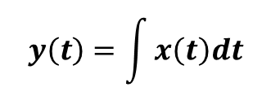

Ланка інтегрування
public class IntBlock : BaseBlock
{
private double prev = 0;
private double dt;
private double sum = 0;
public IntBlock(double dt)
{
this.dt = dt;
}
public override double Calc(double x)
{
sum += (prev + x) * dt / 2;
prev = x;
return sum;
}
}
$$\frac{dy\left(t\right)}{dt}=x\left(t\right)$$
$$y\left(t\right)=\int{x\left(t\right)dt}$$

Slide 4
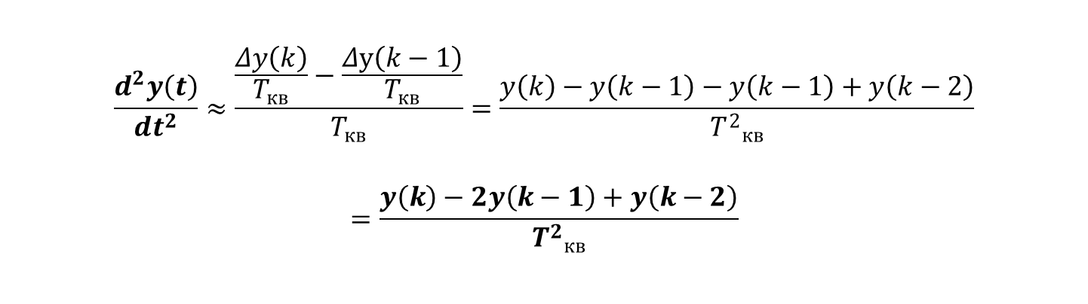

Метод лівих різниць
При умові малих тактів квантування (Т_{кв}<< Т_{об}) можна зробити заміну
для диференціалу 1-го порядку
$$\frac{dy\left(t\right)}{dt}≈\frac{Δy\left(k\right)}{T_{кв}}=\frac{y\left(k\right)−y\left(k−1\right)}{T_{кв}}$$
для диференціалу 2-го порядку
$$\frac{d^{2}y\left(t\right)}{dt^{2}}≈\frac{\frac{Δy\left(k\right)}{T_{кв}}−\frac{Δу\left(k−1\right)}{T_{кв}}}{T_{кв}}=\frac{y\left(k\right)−y\left(k−1\right)−y\left(k−1\right)+y\left(k−2\right)}{{T^{2}}_{кв}}=\frac{y\left(k\right)−2y\left(k−1\right)+y\left(k−2\right)}{{T^{2}}_{кв}}$$

Slide 5



Аперіодична ланка
$$T∙\frac{dy\left(t\right)}{dt}+y\left(t\right)=x\left(t\right)$$
$$T∙\frac{y\left(k\right)−y\left(k−1\right)}{h}+y\left(k\right)=x\left(k\right)$$
$$T∙y\left(k\right)−T∙y\left(k−1\right)+h∙y\left(k\right)=h∙x\left(k\right)$$
$$\left(T+h\right)∙y\left(k\right)=h∙x\left(k\right)+T∙y\left(k−1\right)$$
$$y\left(k\right)=\frac{h∙x\left(k\right)+T∙y\left(k−1\right)}{\left(T+h\right)}$$

Slide 6
Клас для АП ланки
public class APBlock : BaseBlock
{
private double dt;
private double T;
private double prev;
public APBlock(double dt, double T)
{
this.dt = dt;
this.T = T;
}
public override double Calc(double x)
{
var y = (dt * x + T * prev) / (T + dt);
prev = y;
return y;
}
}

Slide 7
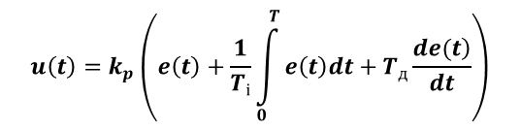
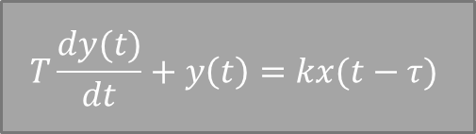
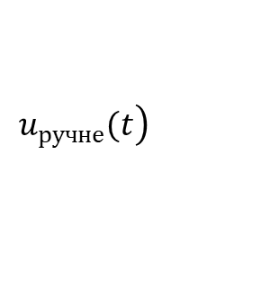
Класична схема АСР
Зовнішнє збурення
Моделювання
збурення
РО
$$T\frac{dy(t)}{dt}+y\left(t\right)=kx(t−τ)$$
ВМ
Д
y (t)
Ручний
Авто
$$\left.u_{ручне}(t\right)$$
u(t)
$$u\left(t\right)=k_{p}\left(e\left(t\right)+\frac{1}{T_{і}}\int_{0}^{T}{e\left(t\right)dt+T_{д}\frac{\left.de(t\right)}{dt}}\right)$$
e(t)
yзд(t)

Slide 8
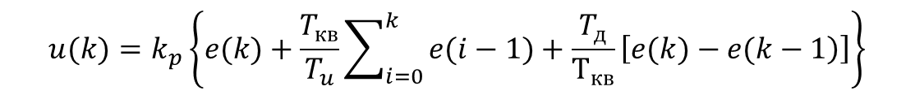
Дискретна форма ПІД-регулятора
$$u(k)=k_{p}\left\{e(k)+\frac{T_{кв}}{T_{u}}\sum_{i=0}^{k}{e(i−1)+\frac{T_{д}}{Т_{кв}}\left[\left.e(k)−e(k−1\right)\right]}\right\}$$
На практиці використовується швидкісний алгоритм регулювання, $u(k)=u(k−1)+Δu(k),$
$$u(k)=u(k−1)+q_{0}e(k)+q_{1}e(k−1)+q_{2}e(k−2),$$
$\begin{matrix}де & q_{0}\end{matrix}=k_{p}\left(1+\frac{T_{д}}{T_{кв}}\right),q_{1}=−k_{p}\left(1+2\frac{T_{д}}{T_{кв}}−\frac{Т_{кв}}{Т_{и}}\right)$, $q_{2}=k_{p}\frac{T_{д}}{T_{кв}}$

Slide 9
Клас для об’єкта
public class ObjectModel
{
List<BaseBlock> blocks;
private double dt;
private ClampBlock InputClamp;
public double Time { get; set; }
private double input;
public double Input {
get { return input; }
set { input = InputClamp.Transfer(value); }
}
public double Output { get; set; }
public ObjectModel(double dt){
this.dt = dt;
blocks = new List<BaseBlock>();
blocks.Add(new GainBlock(1.65));
blocks.Add(new AperiodicBlock(10, dt));
blocks.Add(new AperiodicBlock(20, dt));
blocks.Add(new DelayBlock(10, dt));
blocks.Add(new NoiseBlock(1));
InputClamp = new ClampBlock(0, 100);
this.Output = 0;
}
public double GetValue()
{
var y = Input;
foreach(var b in blocks)
{
y = b.Transfer(y);
}
Time += dt;
Output = y;
return y;
}
public void Reset()
{
Time = 0;
Input = 0;
Output = 0;
}
}

Slide 10
Клас для регулятора
class PIDBlock : BaseBlock
{
private GainBlock gain;
private IntegralBlock integral;
private DiffBlock diff;
private double ki;
public double K {
get {
if (gain == null) throw new NullReferenceException();
return gain.Gain;
}
set { if (gain != null)
gain.Gain = value;
}
}
public double Ki { get { return ki; } set { ki = value; } }
public double Ti {
get { return 1 / ki; }
set {
if (value == 0) throw new DivideByZeroException();
ki = 1 / value;
}
}
public double Kd { get; set; }
public PIDBlock(double dt)
{
this.gain = new GainBlock();
this.integral = new IntegralBlock(dt);
this.diff = new DiffBlock(dt);
}
public PIDBlock(double k, double ki, double kd, double dt)
{
this.K = k;
this.Ki = ki;
this.Kd = kd;
this.gain = new GainBlock(k);
this.integral = new IntegralBlock(dt);
this.diff = new DiffBlock(dt);
}
public override double Transfer(double x)
{
return gain.Transfer(x+ki*integral.Transfer(x)+Kd*diff.Transfer(x));
}
}

Slide 11
Клас для системи керування
public class ControlSystem
{
private ObjectModel obj;
private PIDBlock pid;
private double dt;
public double Time { get; set; }
public double Input { get; set; }
public double Output { get; set; }
public double SetPoint { get; set; }
public double K { get { return pid.K; } set { pid.K = value; } }
public double Ti { get { return pid.Ti; } set { pid.Ti = value; } }
public double Td { get { return pid.Kd; } set { pid.Kd = value; } }
public ControlSystem(double dt)
{
this.dt = dt;
obj = new ObjectModel(dt);
pid = new PIDBlock(dt);
}
public double GetValue()
{
var e = SetPoint - obj.Output;
var u = pid.Transfer(e);
obj.Input = u + Input;
Time += dt;
Output = obj.GetValue();
return Output;
}
}

Slide 12
Безударне переключення
Автоматична система регулювання може працювати як автоматичному режимі так і в ручному – коли оператор самостійно керує об’єктом. В моменти переключення режимів роботи або при зміні налаштувань може виникати різка зміна положення регулюючого органа – так званий удар. Це може привести до небажаних наслідків для об’єкту (пошкодження трубопроводів, вихід параметрів за допустимі межі).
В реальних реалізаціях законів керування слід вжити заходів для запобігання виникненню ударів.

Slide 13
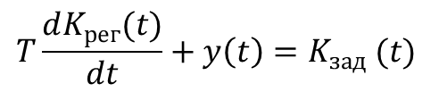
Зміна параметрів налаштувань
Для запобігання впливу стрибкоподібної зміни параметрів налаштувань регулятора, достатньо застосувати аперіодичне згладжування. Постійні часу згладжування слід обирати в межах декількох секунд
$$T\frac{dK_{рег}(t)}{dt}+y\left(t\right)=K_{зад} (t)$$

Slide 14
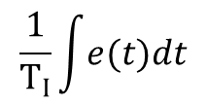
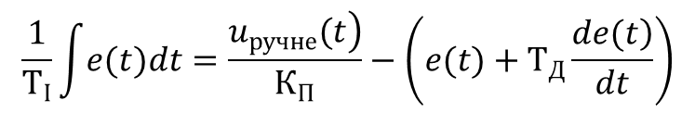
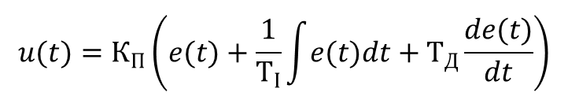
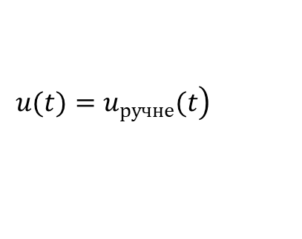
Ручний - Автоматичний
$$u(t)=К_{П}\left(e(t)+\frac{1}{Т_{І}}\int{e(t)dt}+Т_{Д}\frac{de(t)}{dt}\right)$$
ISA-форма ПІД регулятора:
Для безударного переходу з ручного режиму в автоматичний необхідно, щоб у цей момент
$$\left.u(t)=u_{ручне}(t\right)$$
Щоб регулятор у ручному режимі відслідковував положення свого реального виходу (те, яке задає оператор) та правильно відреагував, потрібно перерахувати інтегральну складову, яка відповідає за історію керуючого впливу
$$\frac{1}{Т_{І}}\int{e(t)dt}$$
Коли регулятор знаходиться в ручному режимі, інтегральна складова має дорівнювати
$$\frac{1}{Т_{І}}\int{e(t)dt}=\frac{\left.u_{ручне}(t\right)}{К_{П}}−\left(e(t)+Т_{Д}\frac{\left.de(t\right)}{dt}\right)$$

Slide 15
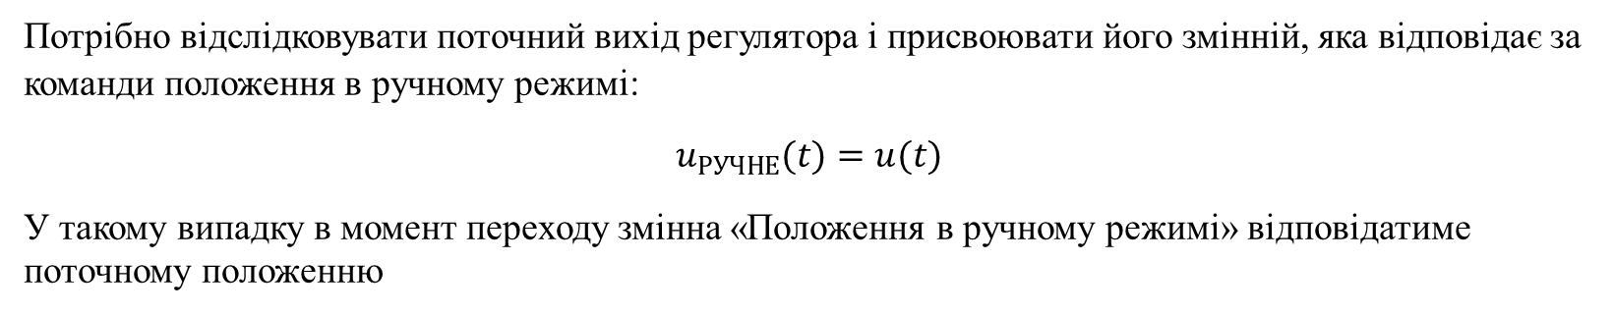
Автоматичний - Ручний
Потрібно відслідковувати поточний вихід регулятора і присвоювати його змінній, яка відповідає за команди положення в ручному режимі:
$$u_{РУЧНЕ}(t)=u(t)$$
У такому випадку в момент переходу змінна «Положення в ручному режимі» відповідатиме поточному положенню

